Slide 1






Slide 2
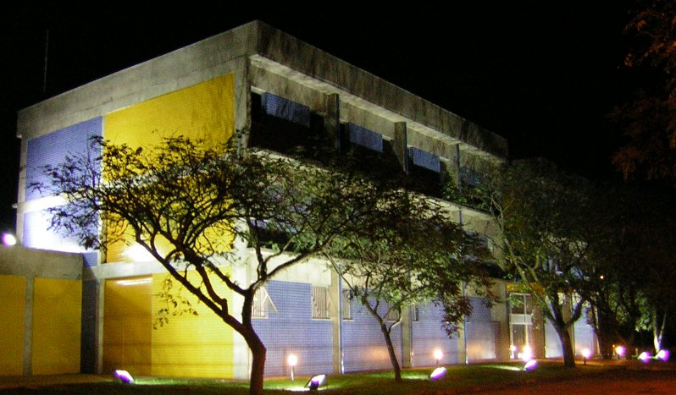
ENERQ-NAPREI-USP
ENERQ/USP
Mais de 160 projetos de P&D desenvolvidos com empresas brasileiras
Mais de 20 Doutorados and 50 Mestrados formados no âmbito do programa de pós-graduação em Engenharia Elétrica da EPUSP
Mais de 300 artigos técnicos publicados em congressos e periódicos nacionais e internacionais
Atividades de pesquisa interdisciplinares em redes elétricas inteligentes

Slide 3
Laboratório de REIs
Objetivos Gerais
Simulação de funcionalidades de REIs, envolvendo dispositivos físicos e sistemas técnicos (SCADA, OMS, DMS, MDM), de forma a permitir estudos sistêmicos de fenômenos reais com fidelidade e precisão.
Testes de Integração e protocolos de comunicação para IEDs e medidores inteligentes.
Testes de Interoperabilidade de sistemas de TI (legados e novos).
Análise prévia das funcionalidades em ambiente COD Virtual.
Laboratório de REIs

Slide 4
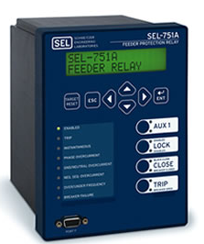

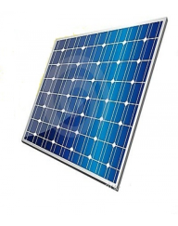
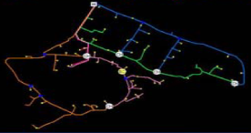
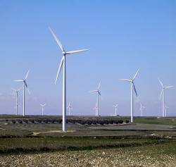
Ambiente Laboratorial
DMS
OMS
SinapGrid
GIS
Old systems
EMS
Asset Management
Outros
Barramento de interoperabilidade
MDM / MDC
Tecnologia de comunicação
SCADA
Laboratório de REIs
IEDs
Emulador de REIs
Medidores Virtuais
IEDs Virtuais
Smart Meters
Módulo Central
Transdutor de sinais para IEDs
Transdutor de sinais para medidores
Simulador de rede
Gerenciador de Eventos
Ilha de medição
Geração distribuída

Slide 5
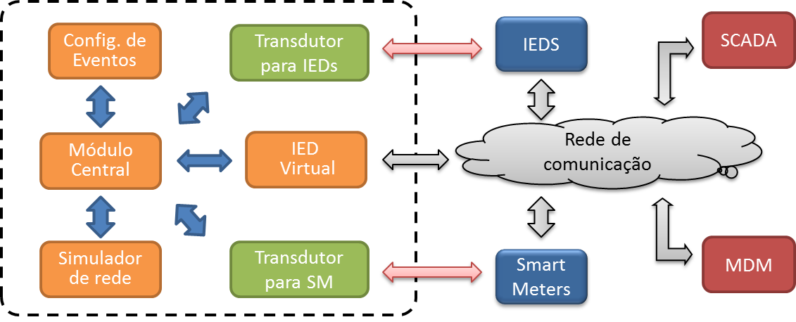
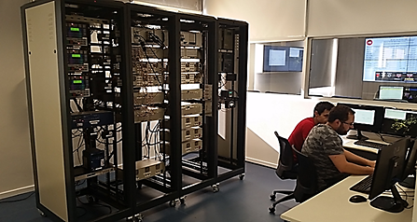
Emulador de REIs
Emulação de redes integrando simulação de sistemas de potência com IEDs físicos e medidores inteligentes em ambiente de Hardware-in-the-loop.
Emulador de REIs

Slide 6
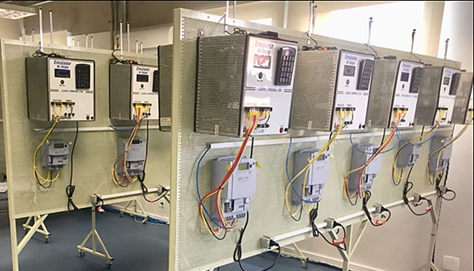
Medição Inteligente
Ilha de medição para testes de integração e protocolos de comunicação para IEDs e Smart Meters.
2
2
2
2
2
2
Ilha de medição
1
1
1
1
1
1
2
1

Slide 7
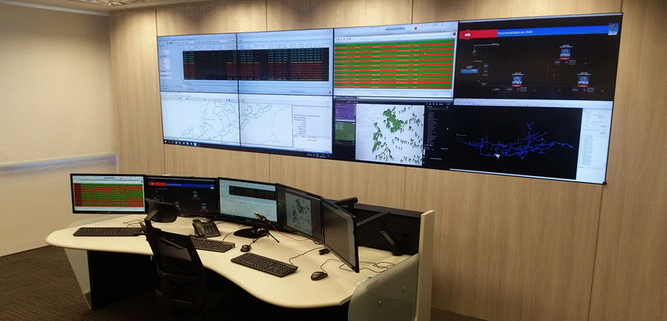
COD Virtual
Testes de Interoperabilidade de sistemas de TI (legados e novos).
Análise prévia das funcionalidades em ambiente COD Virtual.
COD Virtual
ScateX+ (SCADA)
Power On
(OMS)
Sm@rtering
(MDM)
SINAP
(DMS)

Slide 8
Laboratório aberto para
        Setor Elétrico – fabricantes, concessionárias, órgão regulador, consultoras, etc. em diversas atividades.
        Comunidade acadêmica e científica – ensino de graduação e pós-graduação, desenvolvimento de pesquisas com órgãos de fomento.
        Integração com outras áreas – cidades inteligentes, sustentabilidade, meio ambiente, sociologia, economia, direito regulatório, etc.
        Modelo de Laboratório para implantação em outros locais.
        Internacionalização – parcerias e participação em projetos com centros de pesquisa e universidades
Grandes temas

Slide 9
Projeto de Formatura
Tema #1
Utilização de tecnologia blockchain em sistemas elétricos de potência
Tema #2
Aplicação de barramento de interoperabilidade de sistemas utilizados por empresas de energia elétrica
Tema #3
Localização de faltas e aplicação de self-healing em redes de distribuição elétrica
Tema #4
Identificação de perdas comerciais em redes de distribuição de energia elétrica
Tema #5
Gerenciamento de alarmes em sistemas supervisórios de redes de transporte de energia elétrica
Tema #6
Geração distribuída e armazenamento comunitários como recurso da operação de redes de distribuição de energia elétrica

Slide 10
Projeto de Formatura
Tema #7
Avaliação de qualidade de energia em redes de distribuição de energia elétrica: estimação indicadores e localização de fontes perturbadoras
Tema #8
Aplicação de técnicas de otimização e inteligência artificial para planejamento e operação de redes de distribuição de energia elétrica
Tema #9
Aplicação de tarifação dinâmica e resposta a demanda em redes de distribuição de energia elétrica
Tema #10
Avaliação do impacto de veículos elétricos em redes de distribuição de energia elétrica
Tema #11
Tecnologias de proteção de equipamentos elétricos, de telecomunicação, de instrumentação, de automação e mecânicos para instalações industriais em áreas classificadas

Slide 11
Critérios
Trabalhos deverão ser realizados por 1 ou 2 alunos
Ao longo do projeto o(s) aluno(s) terá(ão) oportunidades de desenvolver uma ampla base de conhecimento em regulação da distribuição de energia, técnicas de otimização e sistemas elétricos de potência
É desejável o conhecimento prévio em alguma linguagem de programação (Python, C++, etc.)

Slide 12
Professores
Nelson Kagan
  Possui graduação em Engenharia Elétrica pela Universidade de São Paulo (1982), Mestrado em Engenharia Elétrica pela Universidade de São Paulo (1988), Doutorado (Ph.D) em Engenharia Elétrica - University of London (1993) e Livre-docência pela Escola Politécnica da Universidade de São Paulo (1999). Atualmente é Professor Titular da Universidade de São Paulo, onde leciona desde 1983. É revisor da Sociedade Brasileira de Automática, revisor e Senior Member do IEEE - Institute of Electrical and Electronic Engineers, Membro do Conselho Administrativo da Sociedade Brasileira de Qualidade da Energia Elétrica e Representante do CIRED no Brasil. Tem experiência na área de Engenharia Elétrica, com ênfase em Transmissão e Distribuição da Energia Elétrica, atuando principalmente nos seguintes temas: Qualidade de energia elétrica, Análises de redes elétricas, Otimização de sistemas elétricos de potência e Aplicação de sistemas inteligentes. Coordena o Centro de Estudos em Regulação de Energia Elétrica e o Núcleo de Pesquisa em Redes Elétricas Inteligentes na Universidade de São Paulo
Carlos Frederico Meschini Almeida
  Graduado em Engenharia Elétrica pela Escola Politécnica da Universidade de São Paulo (2003). Possui Mestrado e Doutorado em Engenharia Elétrica, com ênfase em Sistemas Elétricos de Potência, pela mesma instituição (2007 e 2011, respectivamente). Atualmente é Professor Doutor da EPUSP, integrando o Departamento de Minas e Petróleo. Tem experiência na área de Engenharia Elétrica, com ênfase em Transmissão e Distribuição da Energia Elétrica, atuando principalmente nos seguintes temas: Qualidade de Energia Elétrica, Redes Inteligentes, Planejamento de Sistemas Elétricos e Projetos de Instalações Elétricas.

Slide 13
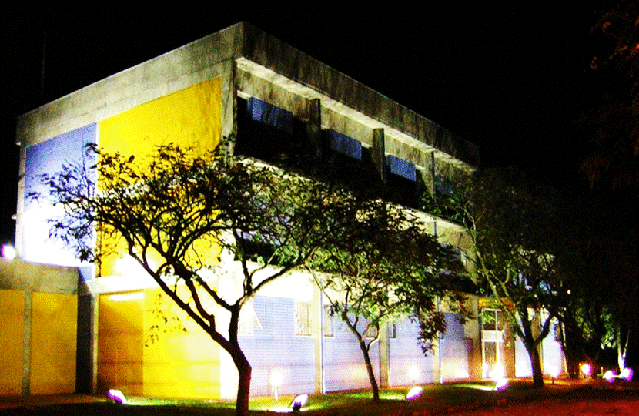
Obrigado!

